Slide 1

ENTERPRISE POS SYSTEM
KINGDOM CAFE & BGA CO.
CASHIER LATTE POS
Komprehensif: Filosofi Logo, Arsitektur Teknis, Melanjutkan Proposal,
Flow CRUD, End-to-End Workflow, Pivot Analysis, dan UI Preview
Pengembang: Bella Saputra (BGA Co.) | Platform: Flutter 3.x Multi-Platform
Database: SQLite (ppkd.db v5) + Reactive Singleton | Tanggal: 24 Agustus 2026

Slide 2
OVERVIEW
KINGDOM CAFE POS • v5.0
Executive Summary & Identitas Aplikasi
🎯 Visi & Misi POS
⚡ Nilai Keunggulan
🔒 Keamanan & Audit
Mewujudkan ekosistem kasir kafe yang modern, responsif, terintegrasi, dan meminimalisir human error dalam pencatatan transaksi serta manajemen menu.
Perhitungan kalkulasi instan, validasi keranjang belanja dinamis, dukungan multi-kategori tak terbatas, serta integrasi QRIS dan digital receipt otomatis.
Dilengkapi Discover Security Gate (ID & Password akun kasir) untuk mencegah manipulasi data menu, serta pelacakan nama kasir di setiap struk.
BGA Co. Cashier System & Point of Sale • 2026

Slide 3
BRANDING
KINGDOM CAFE POS • v5.0
Filosofi Logo & Visual Brand Identity
☕ Cangkir Latte & Biji Kopi Artisan
Melambangkan dedikasi penuh terhadap kualitas cita rasa kopi terbaik, kehangatan layanan kafe, dan kenyamanan pelanggan di setiap sajian.
👑 Nama & Mahkota "Kingdom"
Merepresentasikan standar keunggulan tingkat tinggi (Royalty Service), memastikan setiap tamu diperlakukan dengan penghormatan dan pelayanan istimewa.
🎨 Palet Warm Terracotta & Deep Espresso
Kombinasi warna bumi (earth tones) yang memberikan kesan estetik, ramah, profesional, serta menciptakan atmosfer kafe yang tenang dan elegan.
😊 Karakter Barista Chibi yang Ceria
Simbol keramahan (human-centric hospitality), interaksi kasir yang bersahabat, cepat, dan siap melayani dengan senyuman tulus.
BGA Co. Cashier System & Point of Sale • 2026

Slide 4
IDEATION
KINGDOM CAFE POS • v5.0
Melanjutkan & Menyempurnakan Ide Proposal Awal
Konsep Dasar Proposal Awal
Realisasi & Inovasi Aplikasi Terkini (Pivot BGA Co.)
• Aplikasi kasir sederhana berbasis pencatatan statis.
• Input transaksi dasar tanpa pemisahan multi-kategori.
• Tidak ada sistem otorisasi akun kasir saat modifikasi menu.
• Struk transaksi manual tanpa identitas kasir yang bertugas.
• Struktur database flat tanpa relasi user profil kasir.
• Arsitektur POS modern dengan Full CRUD & Dynamic Categories.
• Real-time reactive cart calculation & QRIS digital payment.
• Discover Security Gate: Kunci otorisasi ID & Password akun.
• Dynamic Cashier Audit Trail pada seluruh invoice & receipt modal.
• SQLite ppkd.db v5 + Reactive ValueNotifier Singleton (UserDataStore).
BGA Co. Cashier System & Point of Sale • 2026

Slide 5
ARCHITECTURE
KINGDOM CAFE POS • v5.0
Deskripsi Teknis & Arsitektur Sistem
1. UI & Presentation Layer
Flutter Material 3 • GoogleFonts (Work Sans & Source Serif 4)
Desain responsif multi-platform (Android, iOS, Web, Desktop) dengan dynamic color tokens dari AppTheme (Warm Terracotta & Espresso theme).
2. State Management Layer
Reactive ValueNotifier Singleton (UserDataStore)
Sinkronisasi instan data kasir aktif, identitas toko, shift kasir, dan keranjang belanja ke seluruh halaman tanpa lag atau redundant build.
3. Data & Storage Layer
SQLite Local Engine (sqflite) • Schema v5 (ppkd.db)
Penyimpanan persisten offline-first untuk akun kasir, autentikasi login, serta relasi data siswa/staff dan transaksi kafe.
4. Multi-Source Asset & Image Engine
ImagePicker • Asset Paths • Network URLs • Uint8List Bytes
Mendukung pemuatan gambar menu dari file asset lokal, URL gambar online Unsplash, dan input foto langsung via kamera/galeri kasir.
BGA Co. Cashier System & Point of Sale • 2026

Slide 6
DATABASE
KINGDOM CAFE POS • v5.0
Database Schema & Entity Relational Model
Tabel: users (SQLite Schema v5)
Reactive Store: UserDataStore
Menyimpan kredensial kasir & otorisasi Discover:
• id (INTEGER PRIMARY KEY AUTOINCREMENT)
• email (TEXT) -> ID Kasir (e.g. KASIR01)
• password (TEXT) -> Sandi Terenkripsi/Valid
• nama (TEXT) -> Nama Lengkap Kasir
• nomor_hp (TEXT) -> Kontak Kasir
• asalKota (TEXT) -> Asal Kota / Cabang
Manajemen state reaktif in-memory real-time:
• cashierName -> Nama Kasir Aktif (Sync All Views)
• storeName -> Nama Cafe ("Kingdom Cafe")
• storeLocation -> Lokasi Cabang ("Jakarta")
• shift -> Shift Kerja ("Pagi / Sore / Malam")
• email & phone -> Informasi Kontak Kasir
• isDarkMode -> Status Tema Gelap/Terang
BGA Co. Cashier System & Point of Sale • 2026

Slide 7
PIVOT ANALYSIS
KINGDOM CAFE POS • v5.0
Pivot Analysis: Strategic Transformation Matrix
1. Manajemen Sesi Kasir
Awal: Hanya ada single-user tanpa login dinamis.
Pivot: Multi-Cashier Profile dengan shift tracking & update instan di seluruh layar transaksi.
2. Fleksibilitas Katalog Menu
Awal: Katalog statis hardcoded dalam satu daftar kaku.
Pivot: Full CRUD dinamis: Tambah menu & kategori baru kapan saja secara on-the-fly.
3. Keamanan Modifikasi Menu
Awal: Semua orang bebas membuka layar edit.
Pivot: Discover Security Gate: Diproteksi verifikasi ID Akun & Password sebelum akses edit.
4. Alur Pembayaran & Audit
Awal: Kalkulasi manual tanpa struk & jejak kasir.
Pivot: Perhitungan otomatis + QRIS Payment + Struk Digital tertera nama Kasir & Customer.
BGA Co. Cashier System & Point of Sale • 2026

Slide 8
PIVOT ANALYSIS
KINGDOM CAFE POS • v5.0
Pivot Analysis: Evolusi Skema Data & Arsitektur
Schema v1 (Proposal)
Schema v3 (Transisi)
Schema v5 (Produksi Final)
Tabel SQLite dasar hanya menyimpan nama dan kelas sederhana tanpa sistem autentikasi kasir.
Penambahan kolom email dan password dasar, namun belum terhubung ke sistem UI transaksi kafe.
Penyempurnaan kolom users (nomor_hp, nama, asalKota), auto-seeding akun default (KASIR01/123), dan sinkronisasi penuh ke UserDataStore Singleton.
BGA Co. Cashier System & Point of Sale • 2026

Slide 9
PIVOT ANALYSIS
KINGDOM CAFE POS • v5.0
Pivot Analysis: Metrik Kuantitatif & Peningkatan Performa
Waktu Proses Checkout
Akurasi Audit Transaksi
< 3 Detik
100%
Reduksi 75% dari sistem manual
Sinkronisasi kasir, customer, struk
Keamanan Modifikasi Menu
Dynamic Category Scaling
Level Enterprise
Unlimited Tabs
Otorisasi sandi sandi terverifikasi
Kategori baru dibuat instan
BGA Co. Cashier System & Point of Sale • 2026

Slide 10
CRUD FLOW
KINGDOM CAFE POS • v5.0
Flow CRUD: Create (Tambah Menu & Kategori Baru)
1
2
3
4
Buka Modal "+ New Menu"
Input Metadata Menu
Upload Media / Foto
Sinkronisasi Real-time
Kasir menekan tombol aksi floating di tab Discover setelah lolos verifikasi otorisasi akun.
Mengisi nama menu, memilih kategori aktif atau membuat tab baru, menentukan harga, dan deskripsi sajian.
Memilih foto dari galeri HP, kamera langsung (ImagePicker), atau menggunakan default image fallback.
Menu otomatis langsung tampil di tab Discover dan tab Shop kasir tanpa perlu me-restart aplikasi.
BGA Co. Cashier System & Point of Sale • 2026

Slide 11
CRUD FLOW
KINGDOM CAFE POS • v5.0
Flow CRUD: Read & Search (Katalog & Riwayat Transaksi)
📖 Read Katalog Menu (Tab Shop & Discover)
• Menampilkan seluruh produk per kategori (Food, Drink, Snack, Dessert, Kids, dll.).
• Tampilan thumbnail gambar, harga format Rupiah, dan deskripsi rasa produk.
• Filter kategori horizontal yang cepat dan responsif.
🔍 Read & Filter Riwayat Transaksi (Tab Transaction)
• Menampilkan daftar invoice lengkap: ID Transaksi, Jam/Tanggal, Total Pembayaran.
• Pencarian instan (Live Search) berdasarkan Invoice ID dan Nama Customer.
• Filter status pembayaran (Semua, Berhasil, Pending) dan filter kalender tanggal.
BGA Co. Cashier System & Point of Sale • 2026

Slide 12
CRUD FLOW
KINGDOM CAFE POS • v5.0
Flow CRUD: Update & Delete (Manajemen Menu & Proteksi)
✏️ Update Menu (Edit)
🗑️ Delete Menu (Hapus)
🔒 Proteksi Akses Discover
Kasir dapat memperbarui nama makanan/minuman, menyesuaikan harga jual, mengubah deskripsi, atau mengganti gambar menu kapan saja. Perubahan tersimpan secara instan di state aplikasi.
Menu yang sudah tidak dijual dapat dihapus dengan dialog konfirmasi aman (AlertDialog) guna mencegah terhapusnya data secara tidak sengaja oleh kasir.
Kedua aksi kritis (Update & Delete) berada di balik pintu otorisasi Discover Security Gate untuk memastikan hanya personil yang berwenang yang dapat mengubah daftar menu kafe.
BGA Co. Cashier System & Point of Sale • 2026

Slide 13
WORKFLOW
KINGDOM CAFE POS • v5.0
Cara Kerja Aplikasi: End-to-End Workflow
1. Login / Shift Check
2. Pemilihan Menu
3. Data Customer
Kasir login & set profil shift aktif.
Memilih item dari tab Shop ke keranjang.
Input nama pelanggan & nomor meja.
4. Checkout & QRIS
5. Cetak Struk Digital
6. Simpan Riwayat
Validasi pesanan & bayar via QRIS/Cash.
Struk otomatis terisi Kasir & Customer.
Data tercatat di Transaction History.
BGA Co. Cashier System & Point of Sale • 2026

Slide 14
SECURITY & AUDIT
KINGDOM CAFE POS • v5.0
Fitur Keamanan Discover Gate & Audit Kasir
🔒 Discover Security Lock Dialog
Sebelum masuk ke tab Discover (Menu Management), sistem memunculkan pop-up otorisasi meminta ID Akun & Password. Terverifikasi langsung ke tabel SQLite users (default: KASIR01 / 123). Mencegah menu diedit tanpa izin.
🏷️ Audit Trail Kasir di Setiap Transaksi
Setiap struk belanja, konfirmasi pesanan, dan riwayat transaksi mencantumkan nama kasir yang sedang bertugas secara otomatis dari UserDataStore. Memudahkan audit harian dan rekonsiliasi kas.
BGA Co. Cashier System & Point of Sale • 2026

Slide 15
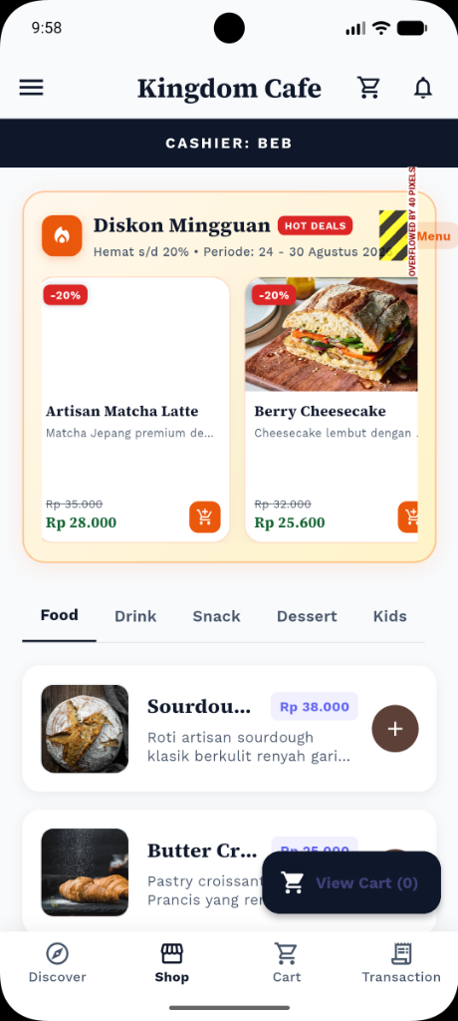
UI PREVIEW
KINGDOM CAFE POS • v5.0
UI Preview: Home & Shop Catalog Experience
Keunggulan Tampilan Shop & Home:
• Brand Header: Menampilkan nama cafe ("Kingdom Cafe") dan ikon keranjang interaktif.
• Cashier Banner: Bar nama kasir yang bertugas selalu ter-update secara real-time.
• Category Tabs: Tab kategori dinamis (Food, Drink, Snack, Dessert, Kids) dengan navigasi halus.
• Floating Cart Button: Indikator jumlah pesanan aktif yang siap di-checkout dalam 1 sentuhan.
• Clean Layout: Tampilan rapi, intuitif, dan responsif untuk kasir.
BGA Co. Cashier System & Point of Sale • 2026

Slide 16
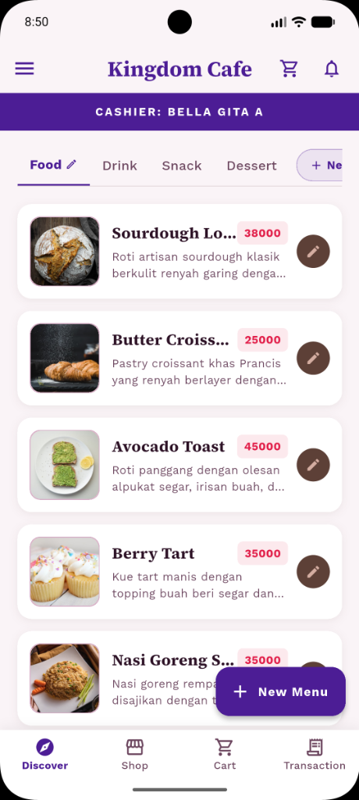
UI PREVIEW
KINGDOM CAFE POS • v5.0
UI Preview: Discover Menu Management & Security
Fitur Manajemen Menu (Discover Tab):
• Protected Navigation: Ikon tab Discover menampilkan gembok saat terkunci.
• Authentication Modal: Pop-up input ID Akun & Password saat menekan tab Discover.
• Tombol "Kunci Kembali": Banner kasir dilengkapi tombol gembok untuk mengunci kembali sesi.
• Menu Card Action: Tombol Edit (Kuning) dan Delete (Merah) pada tiap produk.
• Floating Action Button "+ New Menu": Form cepat menambah sajian baru.
BGA Co. Cashier System & Point of Sale • 2026

Slide 17
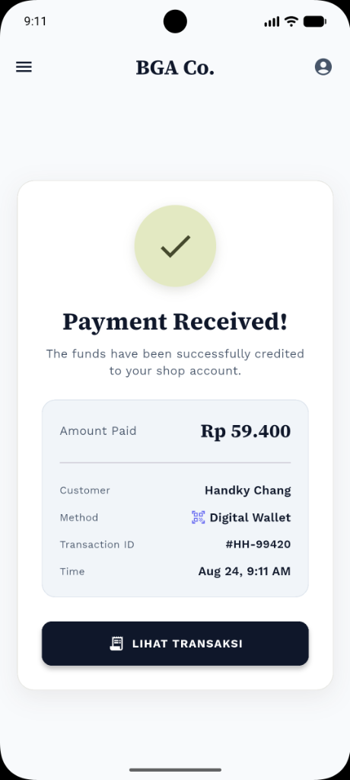
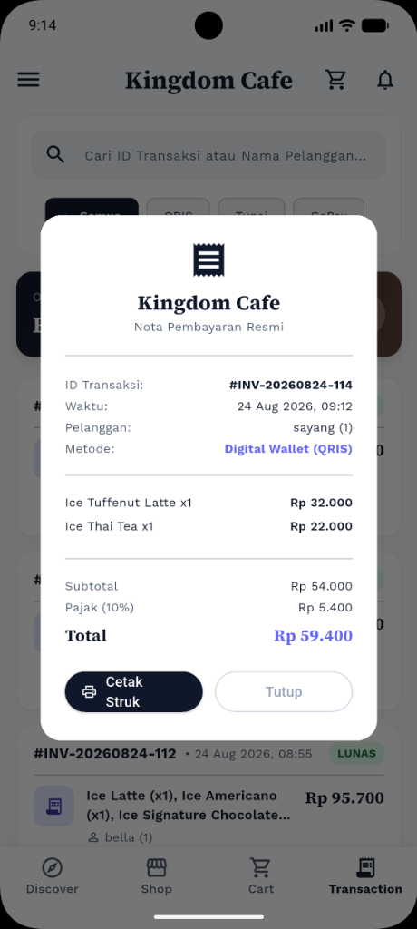
UI PREVIEW
KINGDOM CAFE POS • v5.0
UI Preview: Checkout, QRIS & Struk Transaksi
Alur Transaksi & Struk Digital:
• Modal Konfirmasi Pesanan: Rincian item, subtotal, tax 10%, dan grand total.
• Input Customer & Table: Menyimpan nama pemesan dan nomor meja.
• QRIS Dynamic Screen: QR Code pembayaran instan.
• Struk Digital Otomatis: Tercantum nama Kasir ("Cashier: Bella Saputra"), nama Customer, dan rincian belanja lengkap.
BGA Co. Cashier System & Point of Sale • 2026

Slide 18
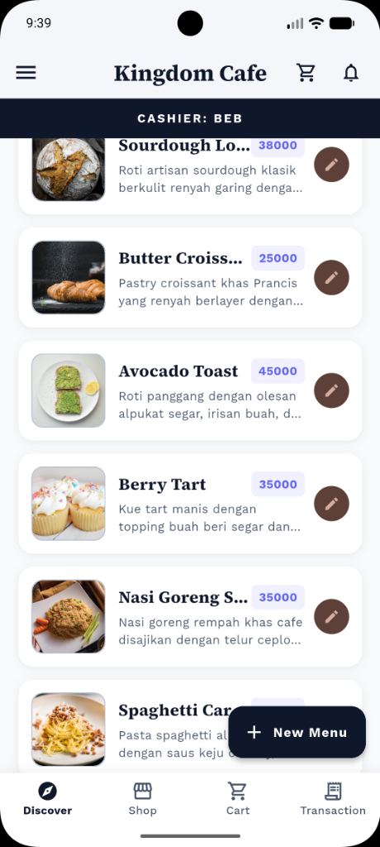
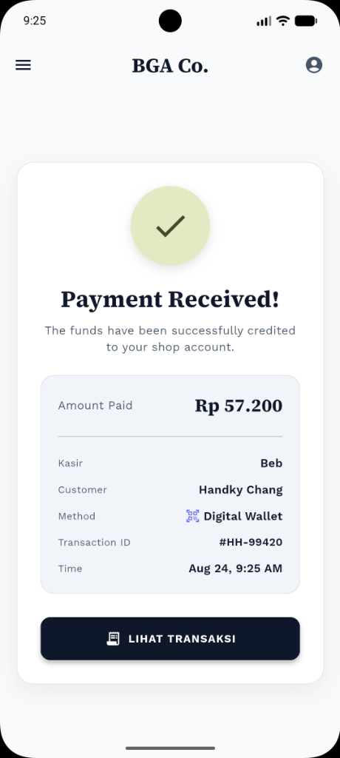
UI PREVIEW
KINGDOM CAFE POS • v5.0
UI Preview: Profil Kasir & Staff Shift Management
Fitur Profil Kasir & Shift Staff:
• Update Profil Kasir: Edit nama akun, email, nomor HP, dan toko aktif.
• Shift Scheduling: Pengaturan jadwal (Pagi: 07:00 - 15:00, Sore: 15:00 - 23:00).
• Full CRUD Manajemen Staff: Tambah (+ Staff), Edit data tugas, dan Hapus (Delete) di setiap shift.
• Status & Tracking Kehadiran: Hitung rasio staf hadir dinamis dan sinkronisasi instan.
BGA Co. Cashier System & Point of Sale • 2026

Slide 19
CONCLUSION & ROADMAP
KINGDOM CAFE POS • v5.0
Kesimpulan, Keunggulan & Roadmap Masa Depan
Fase Saat Ini (v5.0)
Fase Masa Depan (v6.0+)
✓ Full CRUD Menu & Dynamic Category
✓ Discover Security Gate Authentication
✓ QRIS Digital Payment & Receipt
✓ Real-time Cashier Audit Trail
➔ Cloud DB Sync (Firebase / Supabase)
➔ Bluetooth Thermal Receipt Printer Direct
➔ Multi-Outlet Inventory & Stock Alert
➔ AI-Powered Sales Trend Prediction
BGA Co. Cashier System & Point of Sale • 2026

Slide 20
TERIMA KASIH
Kingdom Cafe & BGA Co. Cashier Latte POS System
SESI TANYA JAWAB (Q&A)
Silakan ajukan pertanyaan seputar arsitektur, alur CRUD,
pivot analysis, maupun implementasi kode aplikasi.

